Slide 1
주제: 내과 관리 시스템
DBP
과제 프로젝트
A반 2조
2018101019 황인찬
2018101013 최호준
2020100011 김남규
2020101013 김영록

Slide 2
목차
프로젝트 개요
시스템 기능 설명 ·사용 예상 흐름도
시스템 요구분석
데이터베이스 설계 ERD
개발 환경
역할 분담
개발 일정
시스템 주요 기능
솔루션 시연
보완 사항 및 개발 후기

Slide 3
프로젝트 개요 (1/2)
주제
의원급 진료기관을 위한 전산 프로그램 개발

Slide 4
프로젝트 개요 (2/2)
개발 동기
동네 내과에 방문했을 때 정보입력을 수기로 했던 경험
정보 등록 과정을 효율적으로 진행 할 수 있는 프로그램을 개발하면 좋을 것 같다는 생각이 동기가 됨
개발 목표
효율적인 환자 정보 및 진료 기록 관리
프런트와 진료실 간 빠른 정보 교환
진료를 위한 기초 정보들의 손쉬운 관리
사용자에게 도움이 될 수 있는 통계자료 제공

Slide 5
시스템 전체 기능·설명
ClinicHelper
FrontDeskApp
DoctorApp
환자 정보 관리
등록, 삭제
진료 접수 관리
진료 접수 생성
접수 내역 조회
기초 정보 관리
질병 정보 관리
의약품 정보 관리
의료 행위 정보 관리
진료 기록 조회
수납 관리
수납 대상 조회
수납 상태 변경
매출 통계 조회
환자 정보 조회
진료 대기 조회
선택하여 진료 개시
기초 정보 조회
질병 정보 조회
의약품 정보 조회
의료 행위 정보 조회
이전 진료 기록 조회
진료 기록 작성
처방 약품 정보 작성
처방 행위 정보 작성
수납 정보 생성
진료 기록 작성 시 자동으로 생성
공용 모듈
DB 연결 제공
DatabaseManager 클래스
연결 및 쿼리 재사용
데이터 구조체 공유
PatientData, DiagnosisRecord 등 다수의 구조체를 공유
일부 공용 함수 제공
주민번호 관련 함수 등

Slide 6
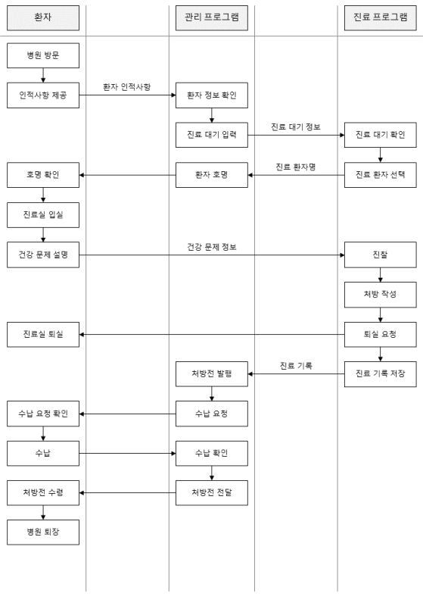
시스템 사용 예상 흐름도

Slide 7
시스템 사용 예상 흐름도

Slide 8
시스템 요구분석
시스템 요구 분석
프런트와 진료실간의 원활한 환자 정보 및 진료 기록 공유 필요
손쉽게 진료 기록과 수납 정보를 가져올 수 있어야 함
진료를 위한 기초 정보들의 효율적인 관리

Slide 9
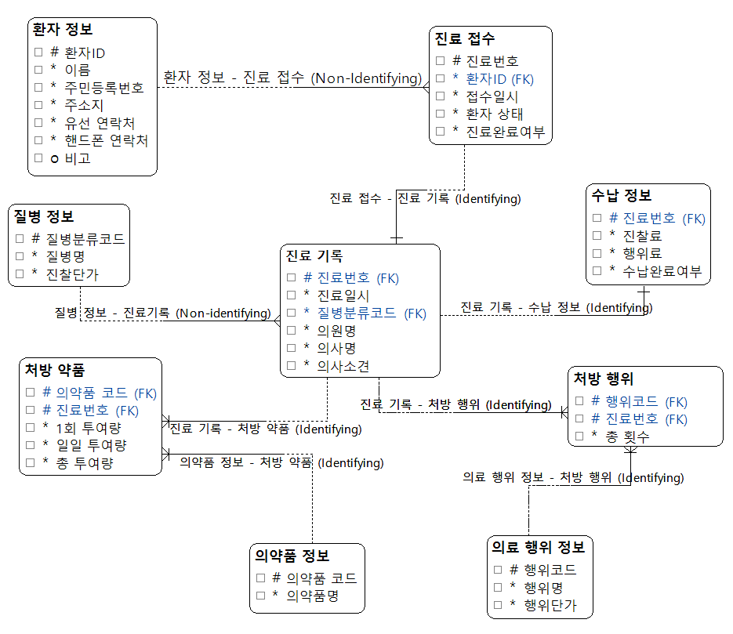
데이터 베이스 설계 (논리 ERD)

Slide 10
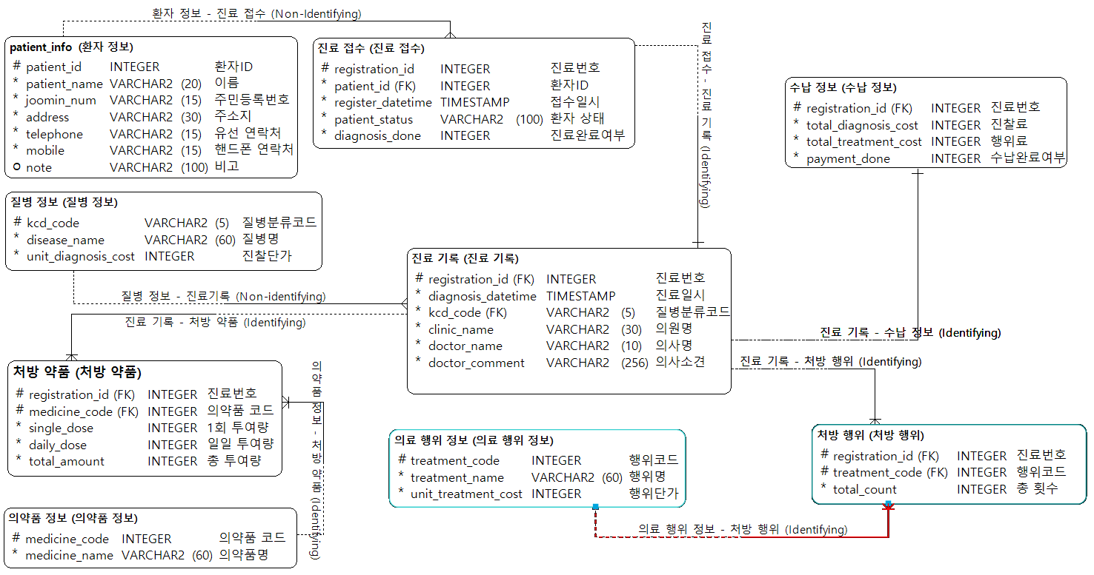
데이터 베이스 설계 (물리 ERD)

Slide 11
개발 환경
작동 환경
사용 언어
Windows 10
Oracle DB 11g Express
.NET Framework 4.8
C#
Oracle SQL
PL/SQL
개발도구
Visual Studio 2022
DA# Modeler 5
CASE Studio 2
Oracle SQL Developer

Slide 12
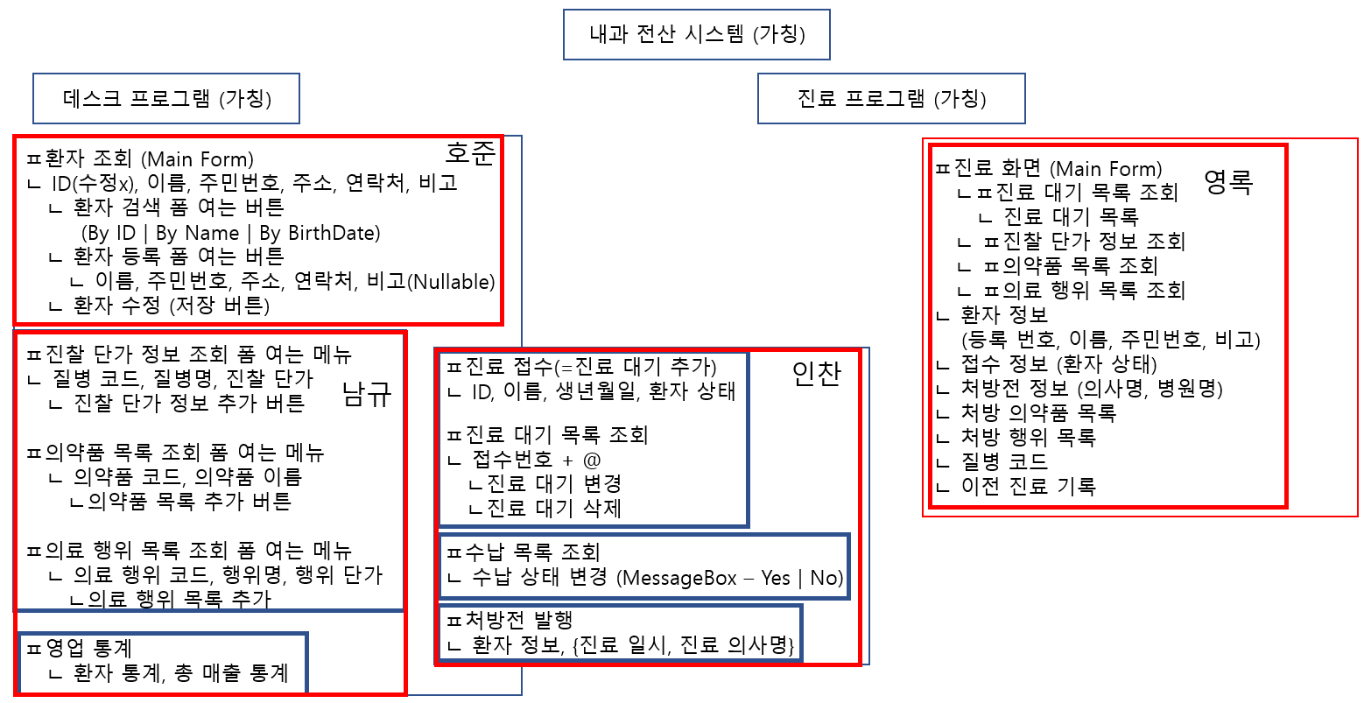
역할 분담

Slide 13
개발 일정
9.17 ~ 9.18: 첫 회의 진행·주제 선정 및 주제에 대한 기능도 선정
9.19 ~ 9.29: 업무 흐름도 및 업무 문서 리스트 작성
9.30 ~ 10.7: 엔티티 리스트 작성, 정규화, CRUD 매트릭스를 통한 상관 모델링
10.8 ~ 10.12: 논리적, 물리적 데이터 모델링, 스크립트 작성
10.13 ~ 10.19: UI 기획, 용어사전, 도메인 기술서 작성, 업무 분담
10.20 ~ 11.30: 분담된 업무 시행, 중간 회의를 통해 문제 해결
12.15: 최종 회의 및 발표 자료 작성

Slide 14
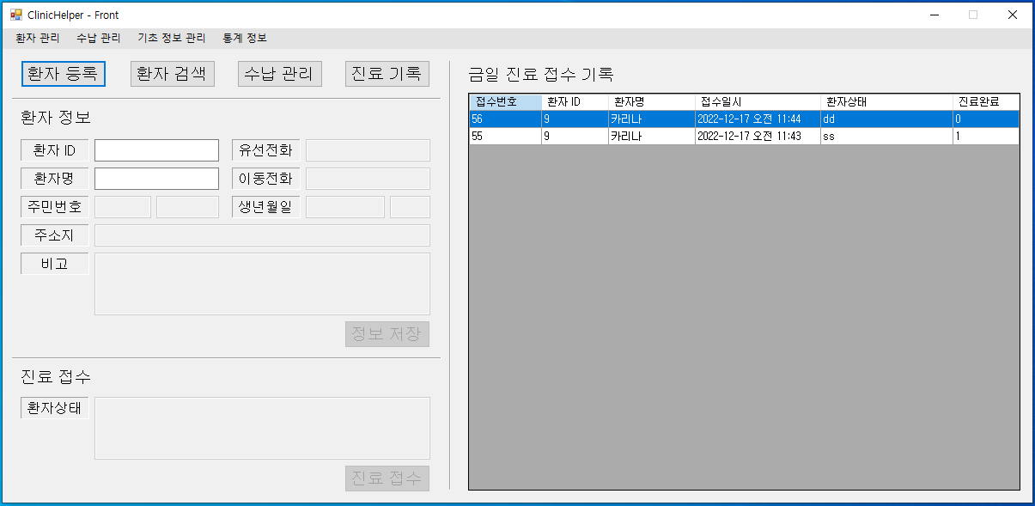
시스템 주요 기능 (데스크)
Moneybag-HOME
메인 폼 (MainForm)
환자 접수 및 진료 접수 목록 조회가 주요 기능인 메인 폼
다른 부가 기능들로 연결되는 다양한 방법(버튼, 키 입력 등) 제공

Slide 15
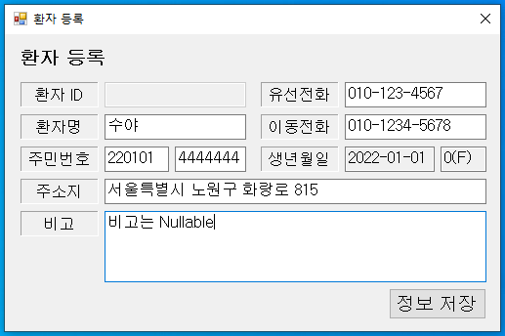
시스템 주요 기능 (데스크)
Moneybag-HOME
환자 등록 폼 (PatientRegistrationForm)
환자 등록을 위한 모달 다이얼로그형 폼

Slide 16
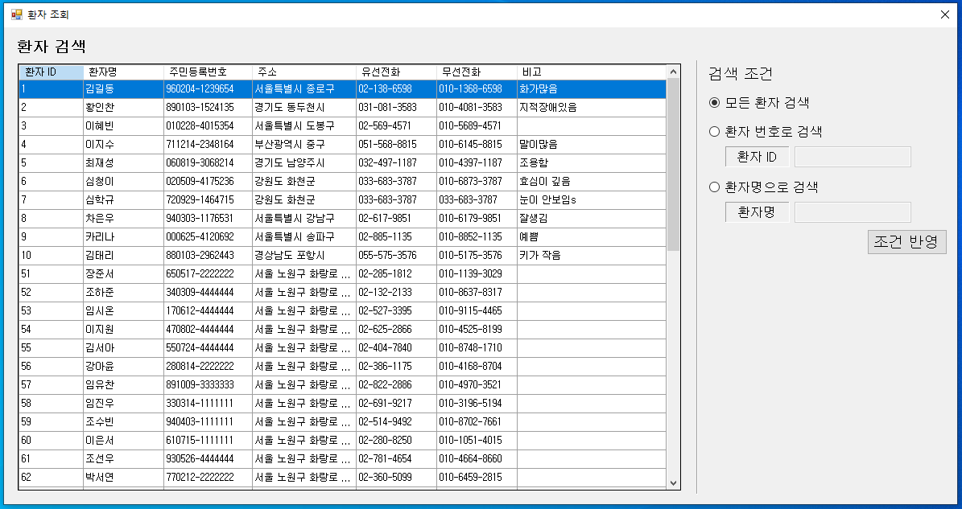
시스템 주요 기능 (데스크)
Moneybag-HOME
환자 검색 폼 (PatientSearchForm)
환자 검색을 위한 모달 다이얼로그형 폼
환자 ID, 환자명으로 검색 할 수 있는 필터 기능 제공

Slide 17
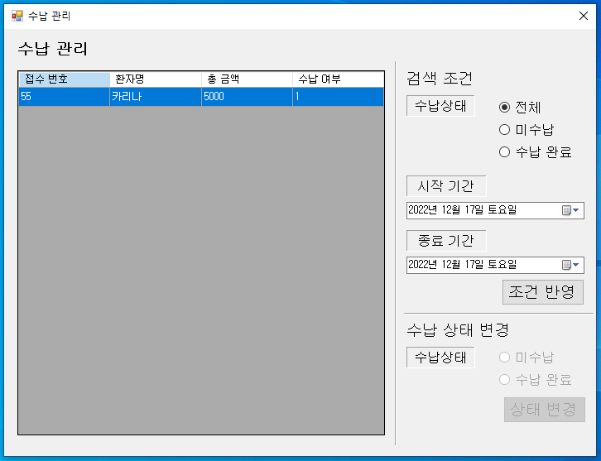
시스템 주요 기능 (데스크)
Moneybag-HOME
수납 관리 폼 (PaymentManagementForm)
수납 대상 조회 및 상태 변경을 위한 모달 다이얼로그형 폼
수납 상태 및 기간으로 검색 할 수 있는 필터 기능 제공

Slide 18
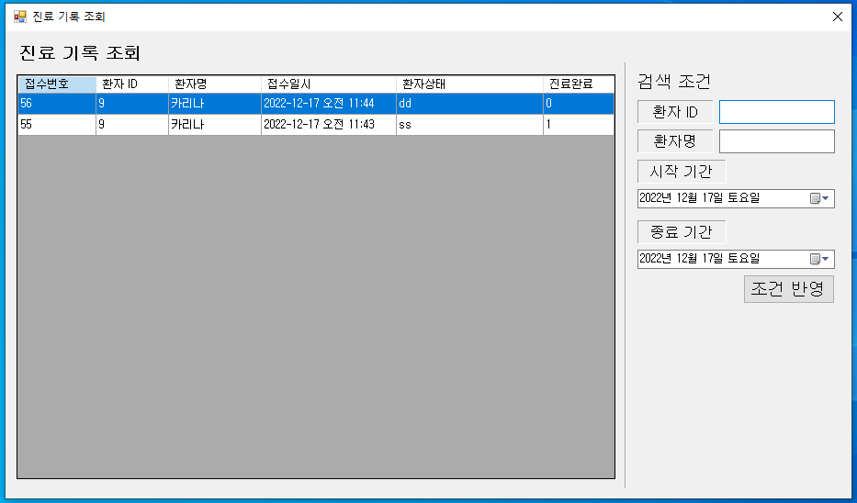
시스템 주요 기능 (데스크)
Moneybag-HOME
진료 기록 조회 폼 (ViewDiagnosisRecordsForm)
진료 기록 목록을 조회할 수 있는 모달 다이얼로그형 폼
환자 ID, 환자명 및 기간으로 검색할 수 있는 필터 기능 제공

Slide 19
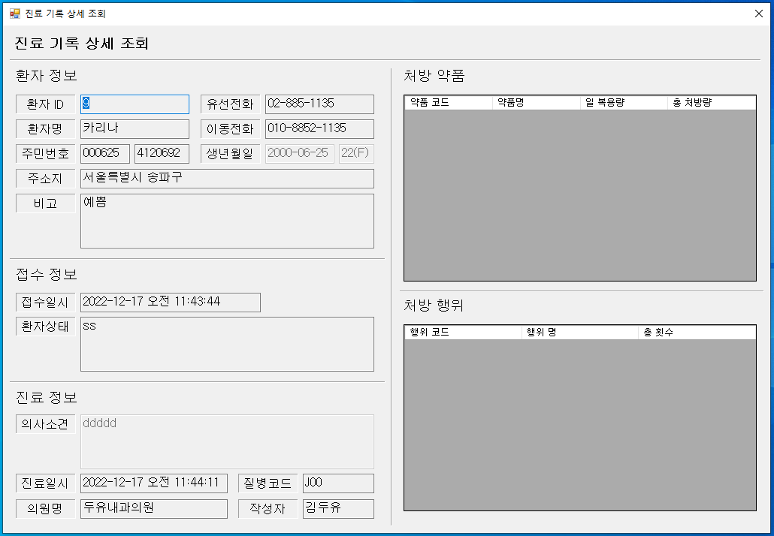
시스템 주요 기능 (데스크)
Moneybag-HOME
진료 기록 상세 조회 폼 (ViewDetailedDiagnosisRecord)
상세한 진료 기록을 조회할 수 있는 모달 다이얼로그형 폼

Slide 20
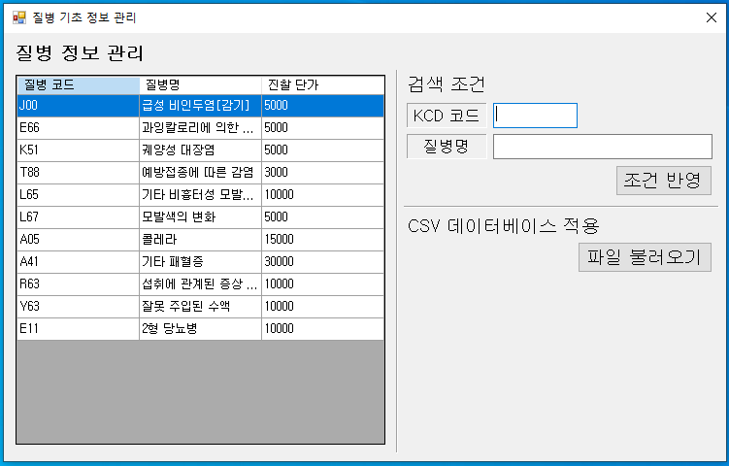
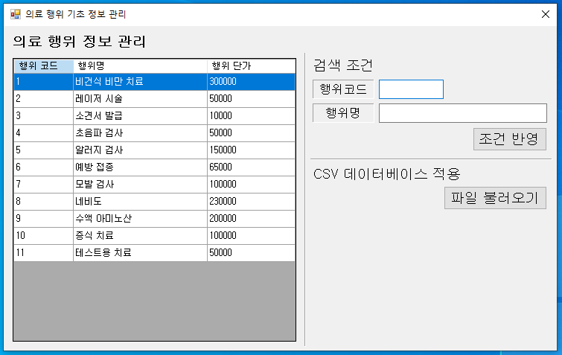
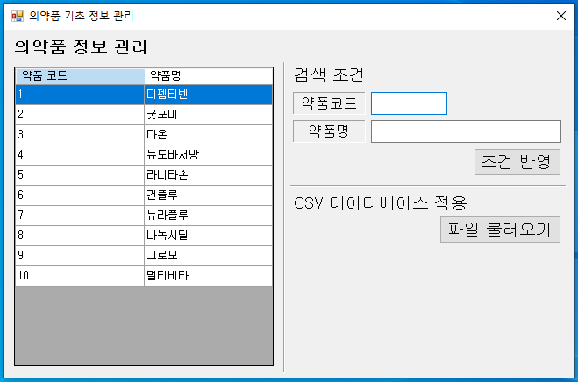
시스템 주요 기능 (데스크)
기초 정보 관리 폼 3종 (Disease·Medicine·TreatmentDataManagementForm)
진료를 위한 기초 정보들을 조회하고 관리할 수 있는 모달 다이얼로그형 폼
외부 CSV 데이터베이스 파일로부터 정보를 업데이트 할 수 있는 기능 제공

Slide 21
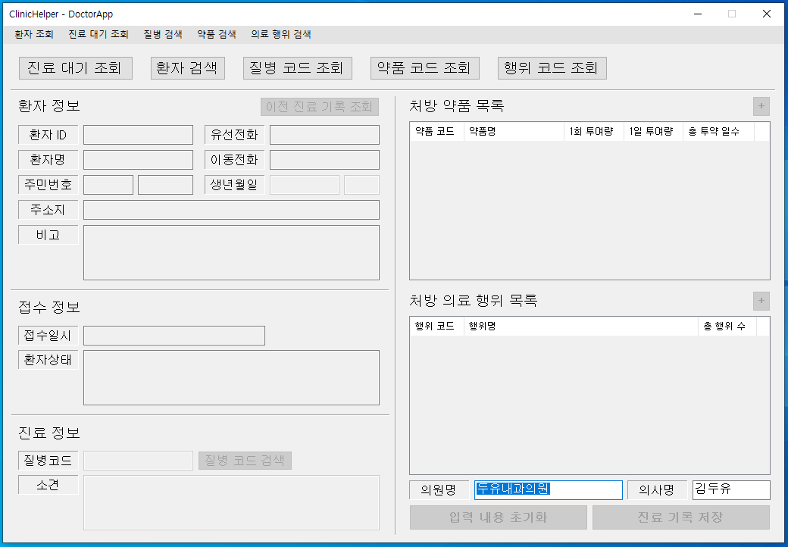
시스템 주요 기능 (진료실)
메인 폼 (MainForm)
진료 기록 작성이 주요 기능인 메인 폼
다른 부가 기능들로 연결되는 다양한 방법(버튼, 키 입력 등) 제공

Slide 22
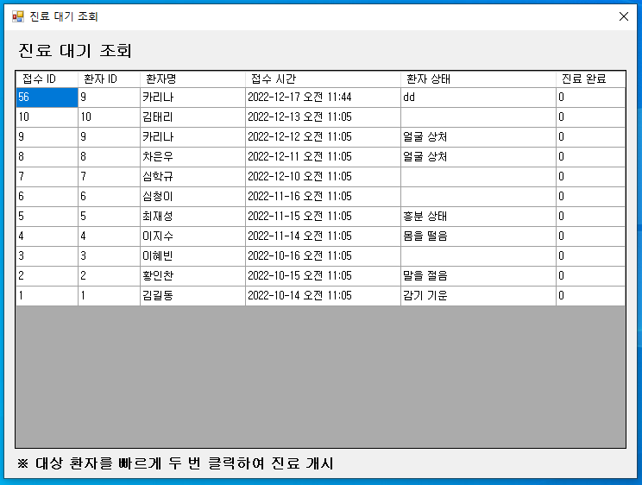
시스템 주요 기능 (진료실)
진료 대기 조회 폼 (ViewDiagnosisRegistrations)
진료 대기를 조회할 수 있는 모달 다이얼로그형 폼
대상 행을 빠르게 두 번 클릭하면 메인 폼으로 환자 정보·진료 정보를 불러옴

Slide 23
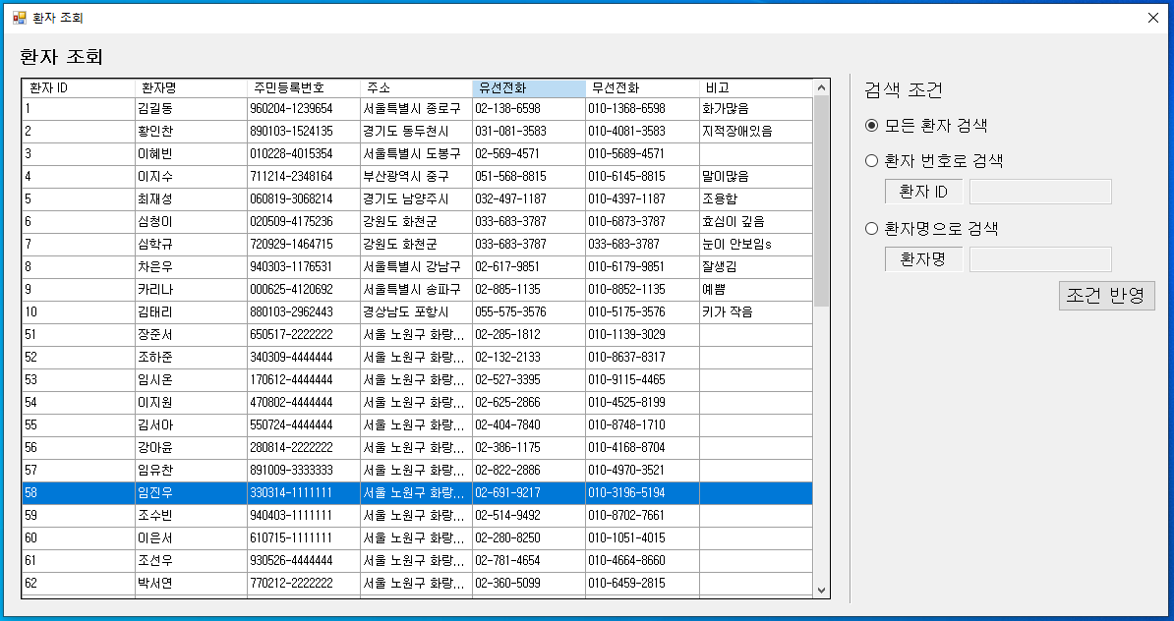
시스템 주요 기능 (진료실)
환자 검색 폼 (PatientSearchForm)
환자를 검색할 수 있는 모달 다이얼로그형 폼
진료실 앱에서는 단순 검색 용도

Slide 24
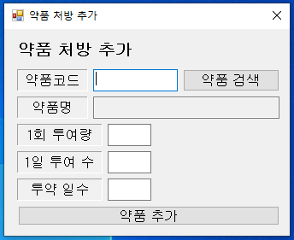
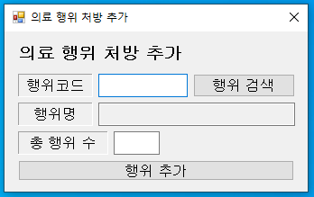
시스템 주요 기능 (진료실)
처방 폼 2종 (AddMedicinePrescriptionForm·AddTreatmentPrescriptionForm)
진료 기록에 대한 처방을 추가하기 위한 모달 다이얼로그형 폼
약품 추가·행위 추가를 누르면 메인 폼으로 작성한 처방 정보를 전달

Slide 25
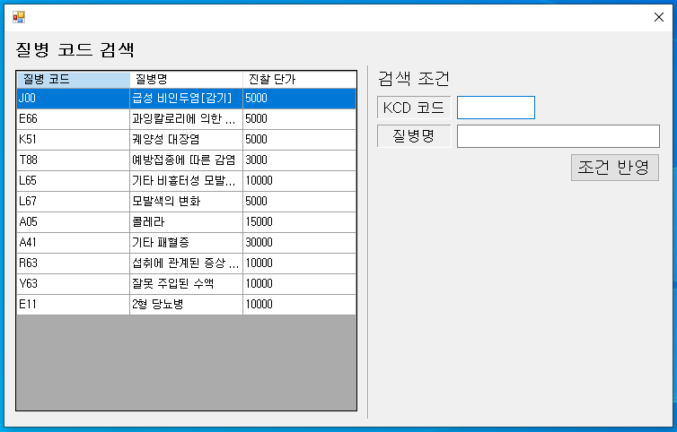
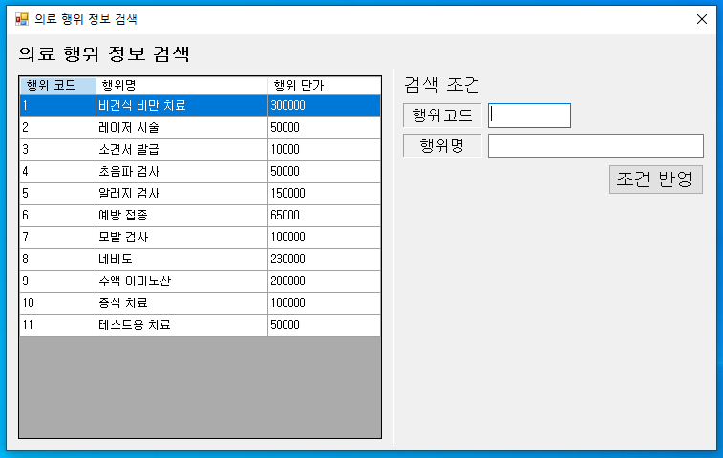
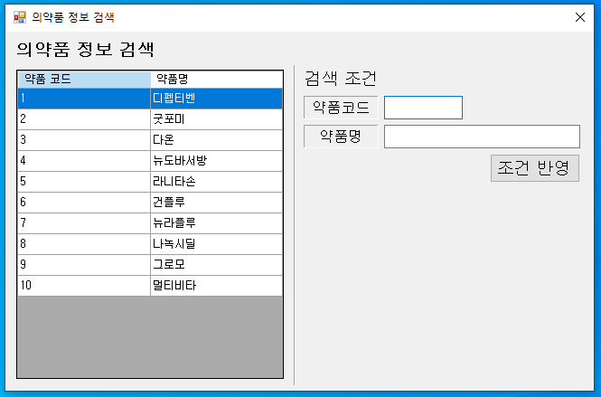
시스템 주요 기능 (진료실)
기초 정보 검색 폼 3종 (Disease·Medicine·TreatmentDataSearchForm)
진료를 위한 기초 정보들을 조회할 수 있는 모달 다이얼로그형 폼
처방 약품·행위 추가 폼의 검색 버튼과 연계 시,
해당하는 행을 빠르게 두 번 클릭하면 추가 폼으로 정보를 불러들여옴

Slide 26
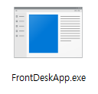

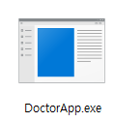
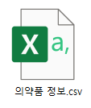
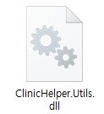
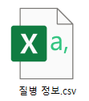
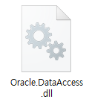

솔루션 시연
실행 파일
데이터 파일
프론트 데스크 앱
DB 구축 및 샘플 데이터 쿼리
진료실 앱
의약품 CSV 데이터베이스
ClinicHelper 공용 모듈
질병 CSV 데이터베이스
의료 행위 CSV 데이터베이스
Oracle DataAccess 모듈

Slide 27
보완 사항 및 개발 후기
보완 사항
프런트와 진료실 앱 간 중복된 폼을 재활용 할 수 있는 방안 모색
공용 모듈 ClinicHelper.Utils 의 Database 연결 관련 중복 코드 리팩토링
버튼에 아이콘 등을 추가하여 사용자에게 더 나은 경험을 줄 수 있는 여지
개발 후기
DB 구축 뿐만 아니라 .NETFramework를 통해 UI와 DB를 연동하여 하나의 프로그램을 만들어 본 좋은 경험
팀원들과 매 주 개발을 주제로 소통하면서 커뮤니케이션 능력도 향상
다음 기회에는 Web 환경 등 더 다양한 환경에서의 Oracle 데이터베이스 프로그래밍 경험을 쌓아보고 싶음

